Slide 1
Клинико-диагностические и социально- психологические аспекты производственно-обусловленных заболеваний как вектор профилактической медицины
Малютина Наталья Николаевна, д.м.н., проф., зав. кафедрой факультетской терапии N°2, профессиональной патологии и КЛД ПГМУ им. академика Е.А. Вагнера
Лузина Светлана Владимировна, главный врач ЧУЗ "КЛИНИЧЕСКАЯ БОЛЬНИЦА "РЖД-МЕДИЦИНА" г. Пермь, к.м.н.
Парамонова Светлана Васильевна, к.м.н., доц. кафедры психиатрии, наркологии и медицинской психологии ПГМУ им. академика Е.А. Вагнера
Санкт-Петербург, 2024

Slide 2
Актуальность
В связи с повышением интенсивности труда и психоэмоционального напряжения психологическое сопровождение работников опасных производств входит в корпоративные программы сохранения здоровья во многих отраслях производства
С увеличением стажа нарастает нагрузка на адаптационный потенциал¹, усиливается психологический дистресс работников опасных производств, формируется синдром эмоционального выгорания²
Психосоматические заболевания трудоспособного возраста составляют до 70%, распространенность артериальной гипертензии (АГ) достигает 60%⁴. Психоэмоциональный стресс расценивается как триггер АГ³
Отсутствие социальной поддержки, неудовлетворенность работой, депрессия, стресс на работе, тяжелое финансовое положение значимы в развитии стресс-обусловленных нарушений здоровья, в том числе ССЗ⁴
¹ Малютина Н.Н., Сединина Н.С., 2018
² Панков В.А., Лахман О.Л., Кулешова М.В., Рукавишников В.С., 2020
³von Känel R., 2012, Малютина Н.Н., Лузина С.В.. 2019, А.Б. Бакиров, Л.К.Каримова, Г.Г.Гимранова и соавт., 2016, Guido Grassi , Venkata S Ram, 2016
⁴ Фатхутдинова Л.М., Леонтьева Е.А., 2018

Slide 3
Удельный вес работников, занятых на работах с вредными и (или) опасными условиями труда, %, 2022г.
Из них под воздействием трудового процесса:
3,7 – напряженность
20,1 – тяжесть

Slide 4
Психосоциальные и психологические факторы
Нервно-эмоциональное перенапряжение
Внештатные ситуации
Высокая ответственность
Замкнутое пространство
Конфликты между руководителем и работником
Конфликты между работниками
Неспособность планировать свою работу и определять свой темп работы
Витальный страх
Тревога за социальное положение (рабочее место, льготная пенсия и др.)
Повторяемость и однотипность воздействия
Психогенное воздействие
Психоэмоциональное напряжение
Notes:
К традиционным производственным факторам присоединяются психосоциальные.

Slide 5
Актуальность проблемы
Отсутствие социальной поддержки, неудовлетворенность работой, депрессия, стресс на работе, тяжелое финансовое положение, значимы в развитии стресс-обусловленных нарушений здоровья, в том числе ССЗ
American Heart Association: депрессия и тревога рекомендована для включения в список факторов риска острых нарушений ССС
Необходимо комплексное исследование психоэмоциональных и личностных особенностей пациентов с сердечно-сосудистой патологией
Психологическое сопровождение работников опасных производств на сегодняшний день входит в корпоративные программы сохранения здоровья работников многих отраслей
Мета-анализ состояния здоровья и психологического состояния работников Китая показал ассоциацию депрессии и тревожности с риском развития ССЗ
Депрессия повышает риск смертности на 77%, совместно с тревогой, в том числе от заболеваний ССС
van Dijk MR, Utens EM, Dulfer K, Al-Qezweny MN, van Geuns RJ, Daemen J, van Domburg RT. Depression and anxiety symptoms as predictors of mortality in PCI patients at 10 years of follow-up. Eur J Prev Cardiol. 2016 Mar;23(5):552-8
- Фатхутдинова Л.М., Леонтьева Е.А. Мониторинг рабочего стресса как составная часть системы управления охраной труда. Медицина труда и промышленная экология. 2018;(1):28-32.
- Aronsson G, Theorell T, Grape T, Hammarström A, Hogstedt C, Marteinsdottir I, Skoog I, Träskman-Bendz L, Hall C. A systematic review including meta-analysis of work environment and burnout symptoms. BMC Public Health. 2017 Mar 16;17(1):264.
- Jood K, Karlsson N, Medin J, Pessah-Rasmussen H, Wester P, Ekberg K. The psychosocial work environment is associated with risk of stroke at working age. Scand J Work Environ Health. 2017 Jul 1;43(4):367-374
- A Weinberg, J H Hudson, A Pearson, S B Chowdhury, Organizational uptake of NICE guidance in promoting employees’ psychological health, Occupational Medicine, Volume 69, Issue 1, January 2019, Pages 47–53

Slide 6
актуальность
Ежегодно в мире от БСК умирает около 18 мл. человек
(Amini M., Zayeri F. et al., 2021)
В России доля смертности от БСК в 2022г. От общей смертности составила 43,8%
В структуре сердечно-сосудистой смертности: ИБС – 54%, ИМ – 6%
(Шаповал И.Н. и соавт., 2019, Драпкина О.М. и соавт., 2002)

Slide 7
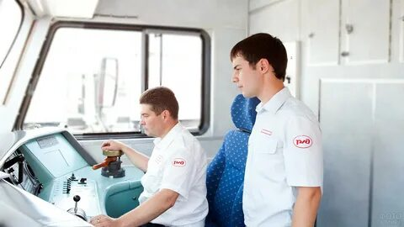
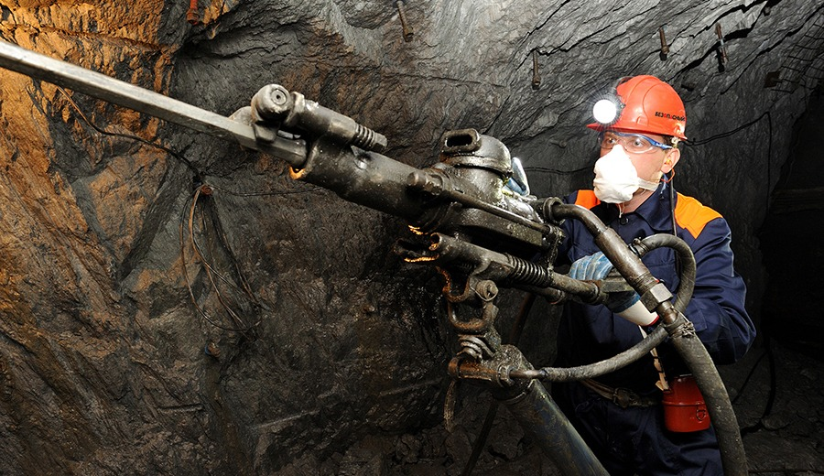
Проводимые исследования
Работники опасных производств
Работники транспорта
Подземные горнорабочие
…

Slide 8
Особенности гемомикродинамики работников локомотивных бригад
Доминирование спастического типа микроциркуляции в группе, существенное преобладание стазического варианта, а также снижение компенсаторных возможностей капиллярного русла.
Надёжным предиктором развития АГ у РЛБ является эндотелиальная дисфункция. При стаже более 10 лет она присутствует у 35 % обследованных без признаков АГ и структурно-функциональных нарушений миокарда

Slide 9
Нервно-психическое напряжение
Осознание огромной ответственности за жизнь пассажиров и материальные ценности, за возможности наезда на людей и проезда запрещающих сигналов, за обеспечение движения в соответствии с графиком. Он должен находиться в постоянной готовности в любой момент отреагировать на внезапно появляющиеся сигналы.
Машинист должен обладать хорошей зрительной памятью на профиль пути, способностью правильно определять «на глаз» расстояния (для расчёта тормозного пути), выработать у себя навык в быстром установлении причин технических неполадок и в скорейшем выборе путей их устранения. Рабочая поза машиниста характеризуется вынужденным положением с ограничением подвижности и необходимостью статического напряжения.

Slide 10
Результаты психологических тестов у работников ОАО «РЖД»
Психологическое тестирование выявило преобладание показателей личностной и ситуационной тревожности во всех группах, однако, данные показатели доминировали в группе коморбидных пациентов и в группе с ЭЯП ГДЗ
Профессиональная деятельность работников характеризуется: преобладанием нагрузок на сенсорные системы организма (прежде всего, зрительную) на фоне сниженной физической активности; вероятностью периодического возникновения состояния монотонии в процессе поездной работы

Slide 11
Риск внезапной смерти
За последнее десятилетие рассматривается структура смертности РЛБ на определенных участках железных дорог (А.Ю.Лазукова и В.В.Горбунов).
16,7% случаев смерти приходиться на внезапную смерть (ВС) (из них 73,3% связаны с кардиальной патологией и 26,7% смертей от мозгового инсульта).
РЛБ в 66,7% случаев ВС старше 44 лет, из них 73,3% курили и страдали артериальной гипертензией (АГ), 60% имели избыточную массу тела, 33,3% нарушение липидного обмена, 13,3% отягощенную наследственность по ССЗ, 6,7% употребляли алкоголь и имели гипергликемию.
выявлено поражения органов мишеней: 20% случаев - гипертрофия миокарда левого желудочка, 13,3% - ретинопатия, 6,7% - атеросклероз аорты.
Также авторы указывают, что в 23,3% смертей было зафиксировано по причине суицидов и связывают их с психосоциальными факторами (стресс, связанный с работой).
Факторы риска и прогнозирование внезапной сердечной смерти (обзор литературы) / Н. Н. Малютина, В. В. Шевчук, О. Ю. Шилкова // Анализ риска здоровью - 2023 : Совместно с международной встречей по окружающей среде и здоровью RISE-2023. Десятилетию науки и технологий в России посвящается. Материалы XIII Всероссийской научно-практической конференции с международным участием. В 2-х томах, Пермь, 17–19 мая 2023 года / Под редакцией А.Ю. Поповой, Н.В. Зайцевой. Том 2. – Пермь: Пермский национальный исследовательский политехнический университет, 2023. – С. 297-304.

Slide 12
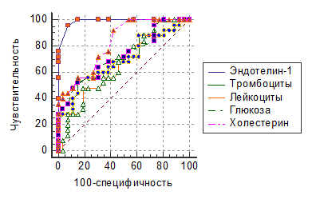
Мультифакторная модель развития АГ на фоне ЭЯП ГДЗ
В ходе исследования разработана мультифакторная модель, включающая в себя критерии, представленные в уравнении множественной регрессии:
Y = –1,523 +0,703·X1 –0,001·X2 +0,041·X3 +0,134·X4 +0,142·X5
где Y (округлённое до целого) – прогнозируемое значение развития артериальной гипертонии у пациентов с ЭЯП ГДЗ (0 – нет, 1 – есть), X1 – эндотелин-1 (fmol/ml), X2 – тромбоциты(10⁹/л), X3 – лейкоциты (10⁹/л), X4 – глюкоза (ммоль/л), X5 – холестерин (ммоль/л).
Модель имеет выраженную эффективность, обладает удовлетворительными показателями адекватности: чувствительность – 93,3 %, специфичность -100,0 %, показатель воспроизводимости -93,3 %, показатель соответствия - 96,6 %.
У пациентов с эрозивно-язвенными поражениями гастродуоденальной зоны
увеличение эндотелина-1 >0,8 fmol/ml в сочетании с
увеличением тромбоцитов >169 10⁹/л,
лейкоцитов >7,8 10⁹/л,
глюкозы >4,7 ммоль/л,
холестерина >3,8 ммоль/л
сопряжено с развитием артериальной гипертонии.
Клинико-гигиеническое обоснование ассоциации гипертонической болезни и эрозивно-язвенных заболеваний гастродуоденальной зоны как производственно обусловленной патологии работников локомотивных бригад / Н. Н. Малютина, С. В. Лузина, С. В. Парамонова // Трудовое долголетие: инновационная кристаллизация проблем ранней диагностики, лечения и реабилитации сердечно-сосудистых, респираторных и онкологических заболеваний : Материалы Всероссийской научно-практической конференции с международным участием, Новосибирск, 08–09 июня 2023 года. – Новосибирск: Новосибирский государственный медицинский университет, 2023. – С. 50-54.

Slide 13
Риски Сердечно сосудистой патологии подземных горнорабочих
У всех пациентов помимо эпизодов повышения АД выше 140/80 мм.рт.ст. имеются факторы риска ССС
1.Мужской пол
2.Курение в настоящее время
3.Дислипидемия
4.Семейный анамнез развития сердечно-сосудистых заболеваний в молодом возрасте (< 55 лет для мужчин)
При сборе анамнеза и анкетировании отмечены неспецифические жалобы (головные боли, боли в груди, сердцебиение, головокружение, расстройство зрения, потливость).

Slide 14
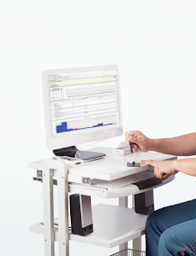
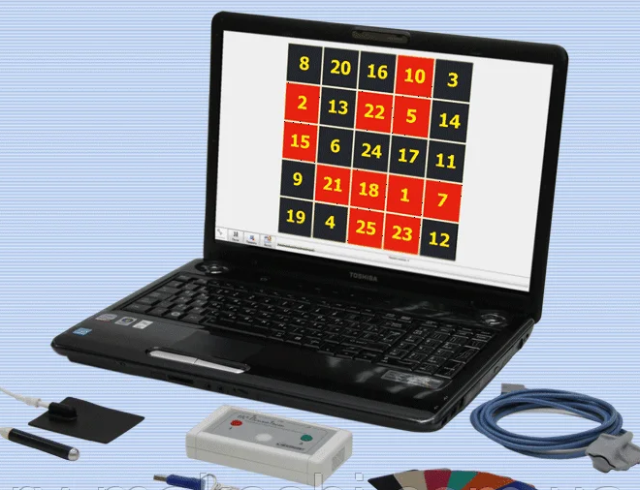
Психовегетативное исследование
Социально-демографические сведения и анамнез
Методика клинической беседы для выделения личностных особенностях пациентов
Оценка психовегетативной дисфункции проведена с использованием батареи психофизиологических тестов (компьютерный комплекс «НС-Психотест»)
  «Определение нервно-психического напряжения Т.Немчина», 2011 г
  «Интегративный тест тревожности»
  Автоматизированная проба с таблицей Шульте-Горбова
  Опросник «Выраженность симптомов психовегетативного синдрома»
  ЭКГ, суточное мониторирование артериального давления, УЗИ сердца
  Оценивались результаты общего и биохимического анализов крови
Notes:
Объемы обследования определялись в соответствии с Национальным стандартом РФ ГОСТ - Р 52379-2005 «Надлежащая клиническая практика» и протоколами.

Slide 15
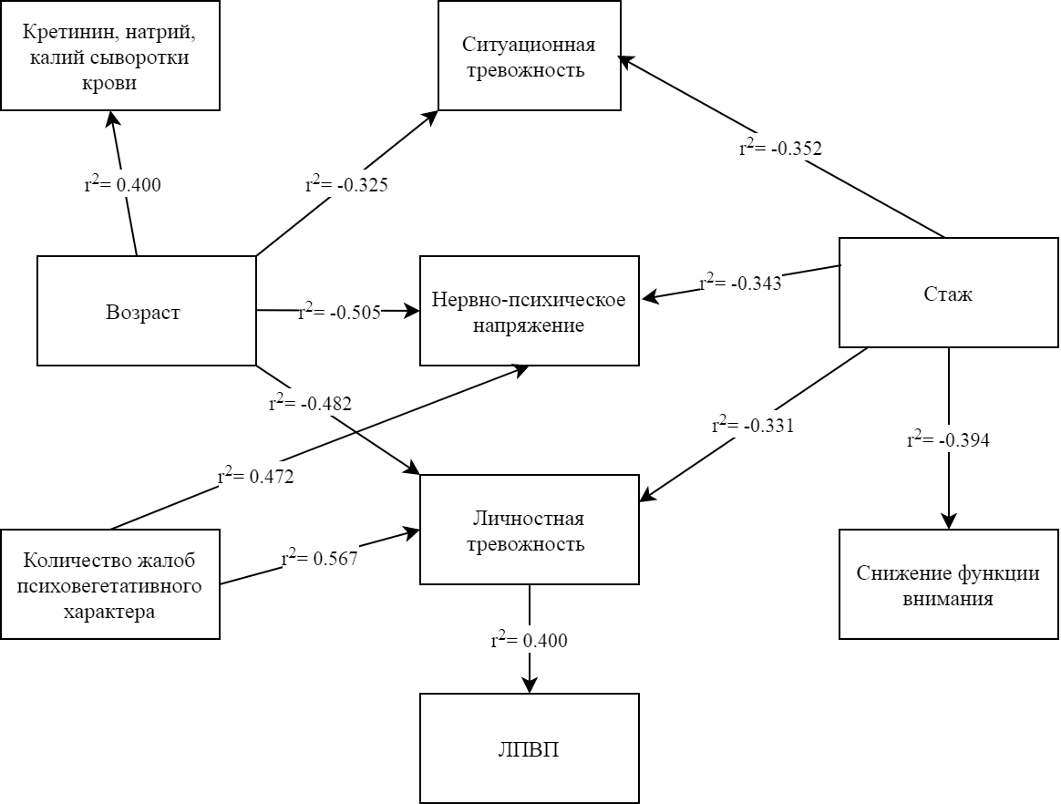
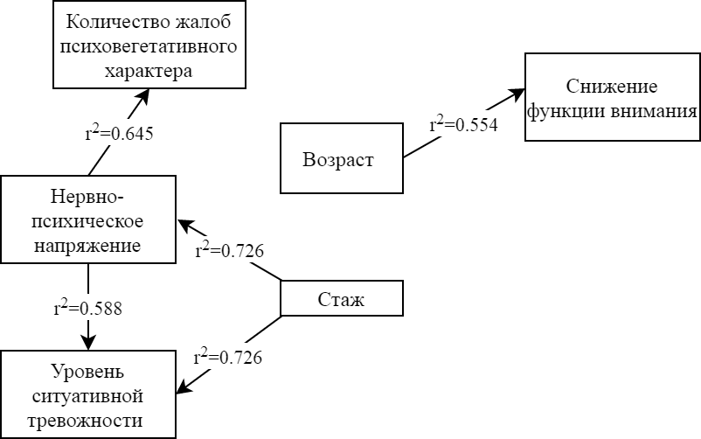
I группа (<45 лет)
II группа (>45 лет)
Психологическое состояние
снижение функции внимания (70,9±8,4 сек., р=0,001),
повышение уровня НПН (44,0±2,0, р=0,023)
больше количество жалоб психовегетативного характера (1,7±0,3 р=0,0001)
выше уровень личностной тревожности (5,1±0,5, р=0,047).
Психологическое состояние
снижение функции внимания (67,2±6,7 сек., р=0,001)
повышение уровня нервно-психического напряжения (НПН), симпатикотония (40,2±1,5, р=0,033)
больше количество жалоб психовегетативного характера (1,1±0,4, р=0,028)
+
+
-
-
+
-
-
-
-
+
+
-
+
+
+
+
Анализ корреляций, p<0,05
Notes:
Достоверные изменения уровней личностной и ситуативной тревожности не выявлены.

Slide 16
«Психологически реализуемый адаптационный фенотип»
Таким образом, у подземных горнорабочих моложе 45 лет имеется особый адаптационный клинико-психовегетативный фенотип, который выделен как «психологически реализуемый адаптационный фенотип».
Он проявляется в виде снижения функции внимания, повышения НПН, увеличения количества жалоб психовегетативного характера при корреляции данных показателей с возрастом и стажем.

Slide 17
«Психосоматически реализуемый адаптационный фенотип».
Таким образом, у работников старше 45 лет качественно меняются взаимоотношения показателей психовегетативного состояния с возрастом и стажем на фоне более выраженных функциональных изменений ССС и лабораторных показателей крови, синдрома артериальной гипертензии I ст.
Это позволяет выделить особый «психосоматически реализуемый адаптационный фенотип».

Slide 18
Мультифакторная модель
Проведен анализ факторов, прогнозирующих риск формирования гипертонической болезни у подземных горнорабочих. В ходе работы разработана мультифакторная модель, включающая ряд критериев, входящих в уравнение множественных регрессий:
Сравнительная характеристика кривых ROC
Y = –2,324 + 0,019 · Х1 + 0,005 · Х2 + 0,074 · Х3 + 0,002 · Х4 + 0,025 · Х5
где: Y (округлённое до целого) – вероятность гипертонической болезни (0 – нет, 1 – есть),
Х1 – возраст (годы),
Х2 – стаж (годы),
Х3 – жалобы ВСД (количество из 5 по анкете),
Х4 – мочевая кислота (ммоль / куб. дм),
Х5 – пульсовое АД (мм рт. ст.).
Алгоритмы психологического сопровождения подземных горнорабочих для выявления риска развития гипертонической болезни / Н. Н. Малютина, Н. С. Сединина, С. В. Парамонова // Пермский медицинский журнал. – 2023. – Т. 40, № 1. – С. 117-128.

Slide 19
Психологическая профилактика
1. Смягчение действия организационных (средовых) факторов риска на уровне всей организации в целом.
Задачи психологической и организационной помощи:
— развитие высокой организационной культуры и здоровой атмосферы в трудовом коллективе организации;
— эффективное руководство;
— профессиональная и административная поддержка;
— четкое определение должностных обязанностей работника и др.

Slide 20
2. Восстановления эмоционально-психофизиологических ресурсов конкретной личности, активизации профессиональной мотивации специалиста и включает:
— психологическую разгрузку сотрудников;
— нивелирование проявления адаптивно-разрушающих деформаций;
— повышение компетентности и умений;
— развитие навыков релаксации, саморегуляции и самоконтроля;
— развитие мотивации личностного роста и творческого потенциала;
— планирование личной и профессиональной карьеры и др.

Slide 21
Основные принципы
«Приспособление себя к работе» – совершенствование способностей приема и переработки субъективной информации, развитие эмпатии, сочувствия, сопереживания, понимания субъектов профессиональной деятельности;
«Приспособление работы к себе» – адаптационное изменение профессиональных, организационных и других рамок;
«Экономичный расход эмоциональных ресурсов» – уменьшение психоэмоциональных затрат, связанных с межличностными коммуникациями (разделения ответственности, структурирования деятельности, использования защитных психотехник и др.);
«Восстановление» – восполнение психоэмоциональных потерь, применяя способы компенсации затраченных усилий и стимулирующие мероприятия (отслеживание результатов работы, материальное вознаграждение и др.).

Slide 22

Психологическая коррекция
На основании результатов исследования психовегетативного состояния работников интенсивного труда формируются как индивидуальные, так и групповые программы коррекции психологического состояния.

Slide 23


Психологическая коррекция
Коррекция поведенческих факторов риска (выработка здорового образа жизни)
2. Общедоступные методики: аутотренинг, медитация, мышечная релаксация, дыхательные тренинги и др.

Slide 24
Психологическая коррекция
3. Информационные обучающие технологии
4.Групповое психотерапевтическое вмешательство. «Школа управления стрессом» - методика с элементами образовательных технологий, направленная на повышение мотивации к соблюдению принципов здорового образа жизни и поддержания психического здоровья

Slide 25
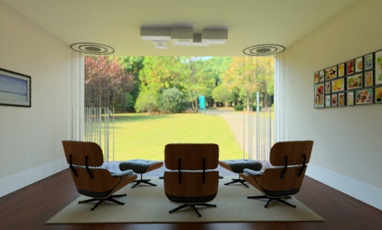
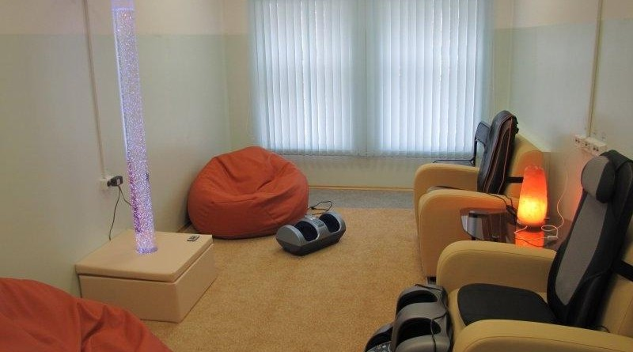
Психологическая коррекция
5. Современные методики психологической разгрузки и «комнаты отдыха»

Slide 26
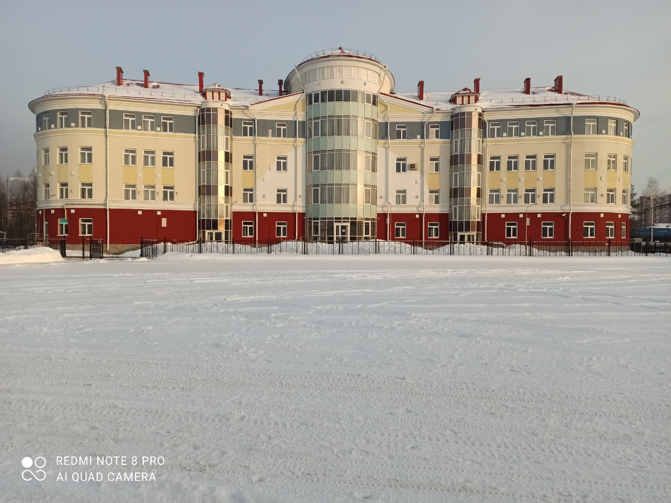
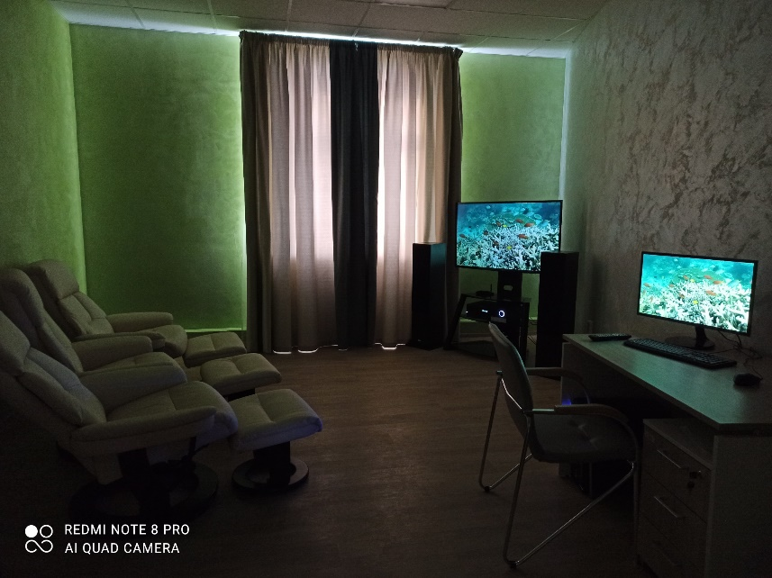
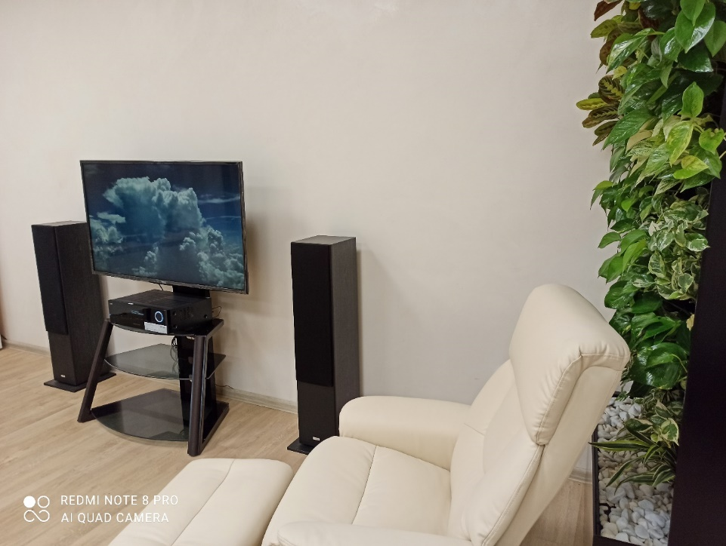
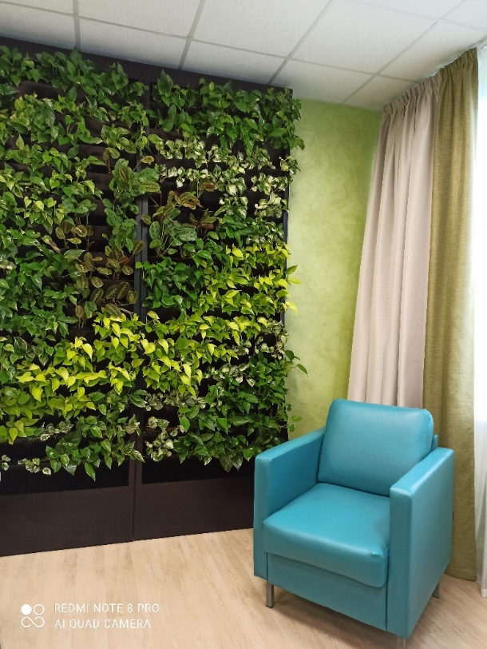
Дом отдыха локомотивных бригад Пермского региона СВжД
Комплексное психофизиологическое
сопровождение работников ОАО «РЖД»

Slide 27
Совершенствование психологического сопровождения
Проведение психовегетативного обследования работников при медицинском освидетельствовании перед приемом на работу, для выявления предрасполагающих к долговременному сохранению профессии личностных и психологических особенностей с учетом психологического портрета для каждой профессиональной группы
Разработка методических рекомендаций для штатных психологов предприятий с целью описания психологического статуса работников с последующим быстрым анализом на ПМО
Изучение психологического портрета в различных группах работников железнодорожного и других видов транспорта
Преобразование имеющейся формулы в программный продукт в виде калькулятора для упрощения и ускорения обработки полученных сведений, быстрого получения рекомендации по определению группы риска работника

Slide 28

Благодарю за внимание

